Slide 1
Dansk Biologisk Produktion - Der er plads nok på havet
First Hotel Copenhagen, November 2012
Karl Iver Dahl-Madsen
Formand for Dansk Akvakultur
Medlem af Primærbestyrelsen i L&F
Formand for Instituttet for Fremtidsforsknings Styrelse

Slide 2
Du danskes vej til ros & magt – sortladne hav
Kolberger Heide
Golfstrømmen

Slide 3
Om Dansk Biologisk Produktion
Er verdens mest miljøvenlige
Udfasning skader natur, miljø & klima
Det man ikke ser!
80 mia. tabt produktion
En aftale med samfundet om Blå Vækst

Slide 4
At kende sin besøgelsestid
Den hurtigst voksende fødevareproduktion i verden: 8,4 % om året siden 1970
Fao 2010. Tang mangler = 13 mio. tons / år

Slide 5
En miljøeffektiv madproduktion
http://www.conservation.org/publications/Pages/blue_frontiers_aquaculture.aspx

Slide 6
Akvakulturen i Danmark (og i EU)??
Stagnation/tilbagegang. På grund af totalt mislykket miljøregulering
Det har kostet (mindst) een Storebæltsbro! Tænk på Norge.

Slide 7
Dansk Akvakulturs tilbud til samfundet
Produktionsstigning til 180.000 tons / år
Til en værdi af 5 milliarder kr., det meste til eksport
4000 nye arbejdspladser i tyndt befolkede områder
Overholdelse af samfundets miljømål for N,P etc.
Reel Fri faunapassage

Slide 8
Hvad ønsker vi af samfundet?
Politisk godkendelse af akvakulturudvalgets anbefalinger, her er de centrale:
Resultatbaseret forvaltning = Regulering ved udlederkrav og minimum BAT
Det nødvendige miljømæssige råderum: Plads og kvælstof
Væk med miljøbureaukratiet

Slide 9
Skidt for sig og….

Slide 10
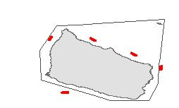
Eller plads til naturen og kulturen

Slide 11
Hvorfor Havbrug?
Landjorden er trængt: brug havet
Rigtig meget plads: 105.000 km² dansk søterritorium
Vand er der nok af på havet
1 tons korn kræver 1000 tons vand
Næringsstoffer og Kuldioxid i overflod
Vi skal dyrke flere fisk, muslinger & tang
Sintef

Slide 12
Det danske potentiale
1 % af det danske søterritorium = 1050 km²
15 mia. kr / år

Slide 13
Omega-3: Den store flaskehals
Nye råvarer:
Planter på land
Skaldyr & Tang
Øge fiskens egensyntese
GMO: uundgåeligt nødvendigt og meget ønskværdigt

Slide 14
OffCoast Havbrug
Havbrug i Nordsøen: GUDP
Havbrug & Vindmøller: Mermaid
Fangkulturer: Kombiprojekt

Slide 15
Hilsen fra den nye dreng i klassen
Giv os det nødvendige råderum:
Så kan vi producere og sælge på markedsvilkår uden statsstøtte
Løse vigtige miljø- og ressourceproblemer
Og sikre, at I aldrig kommer til at mangle fisk, skaldyr eller tang

Slide 16
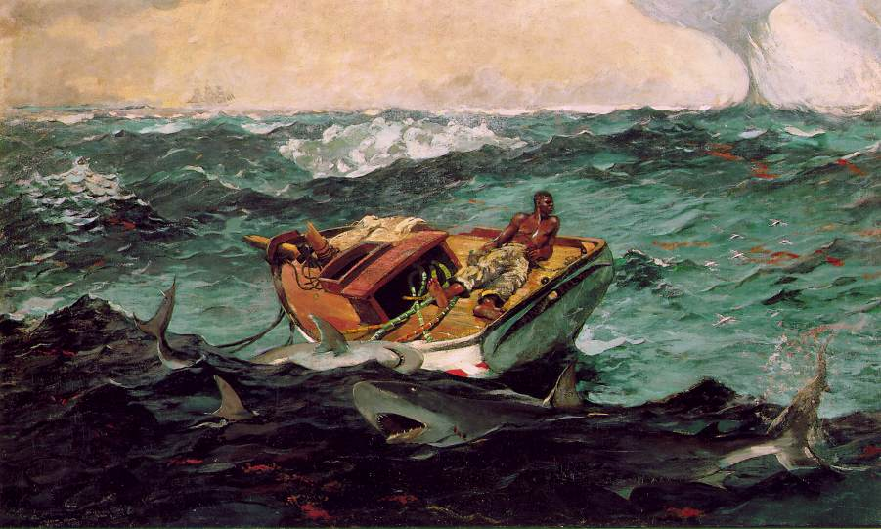
Modgang gør stærk

